Slide 1
Бароко в українській архітектурі

Slide 2
Бароко в перекладі з італійської означає химерний, чудернацький. Так називають мистецький стиль, який панував у Європі від кінця XVI майже до кінця XVIII ст. Найяскравіше він утілювався в архітектурі: бароковим спорудам притаманні нагромадження розкішних оздоб, підкреслена декоративність, грандіозність.

Slide 3
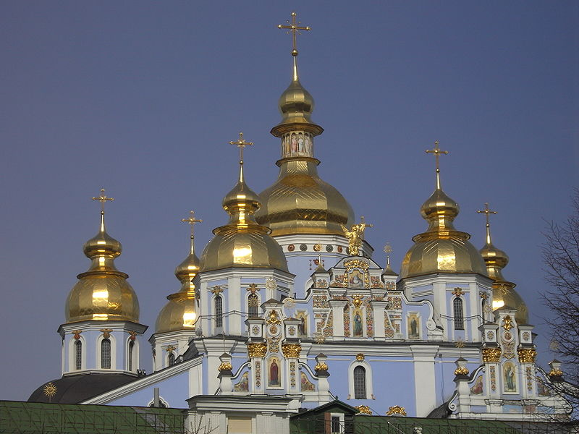
Золотоверхий Михайлівський собор

Slide 4
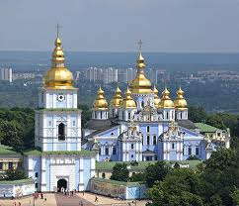
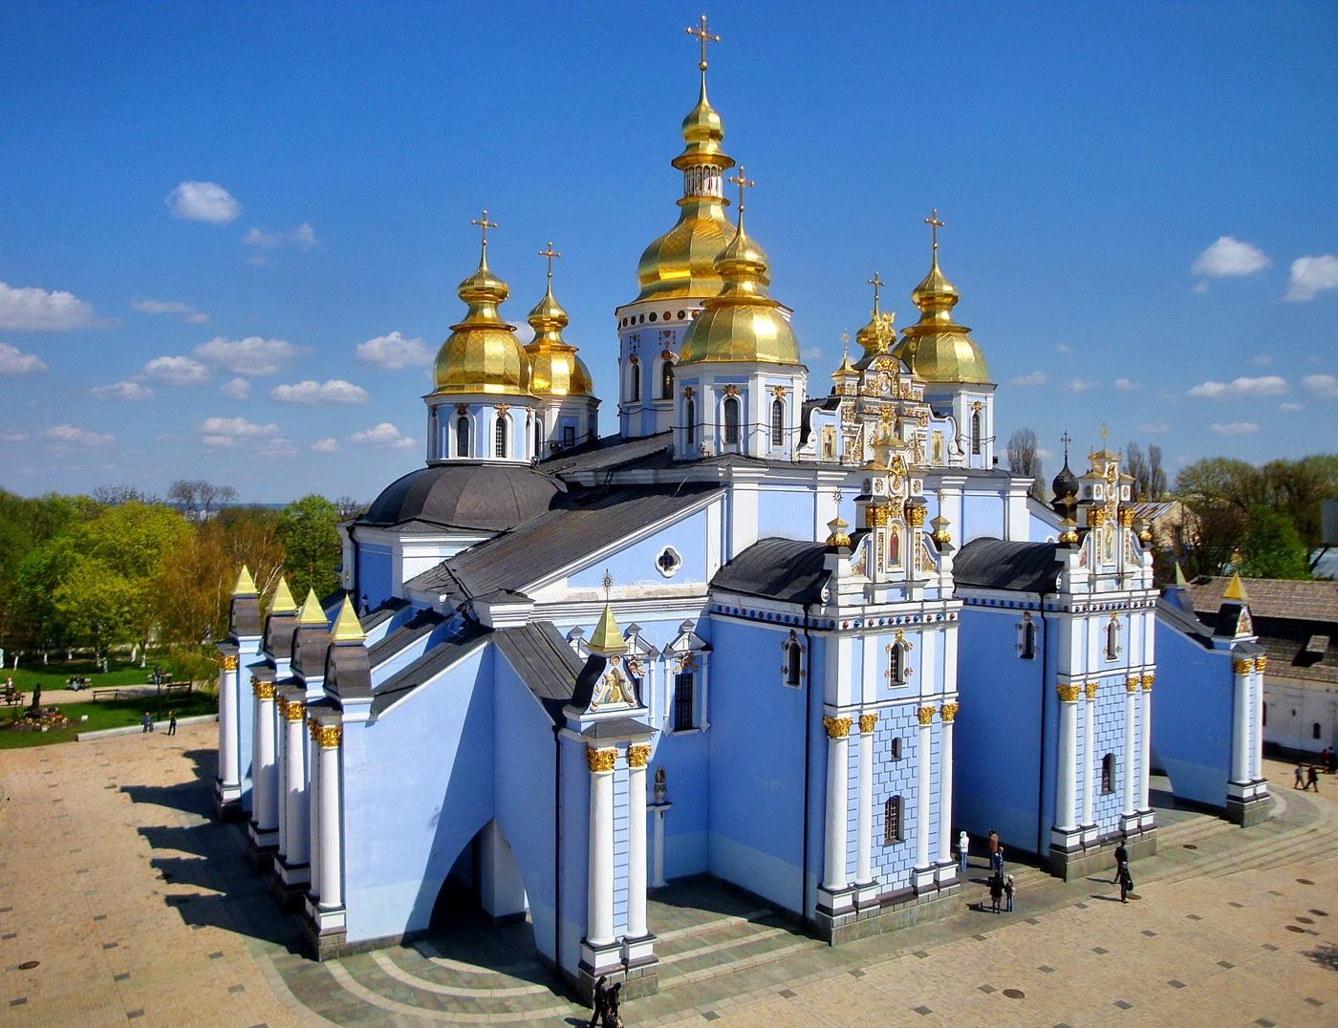

Slide 5
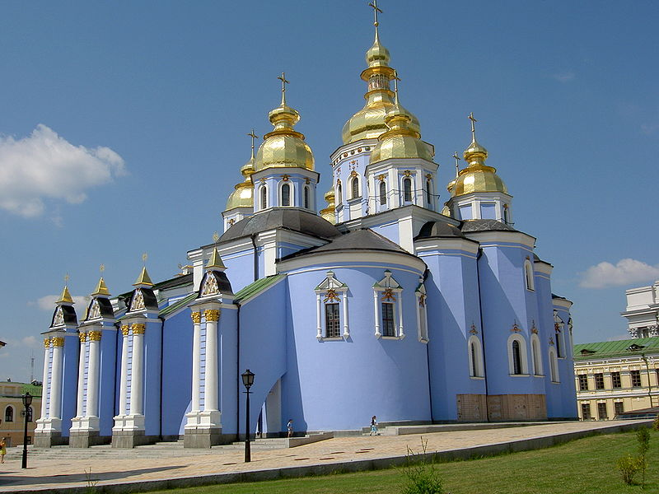
Михайлівський Золотоверхий монастир — споруджений у 1108—1113 роках онуком Ярослава Мудрого київським князем Святополком Ізяславичеммм на базі Михайлівського Золотоверхого собору. Хрестово-купольний шестистовпний храм з трьома нефами та одним позолоченим куполом. Під час монгольськоії навали в 1240-х роках монастир зазнав відчутних втрат. Монголи пошкодили собор та зняли його позолочені бані. В 1496 році монастир було відроджено. Після числених відбудов та розширень впродовж XVI ст. монастир став одним з найбільших та найбагатших монастирів України. В 1620 році Іов Борецький зробив його резиденцією відновленої православної Київської митрополії.

Slide 6
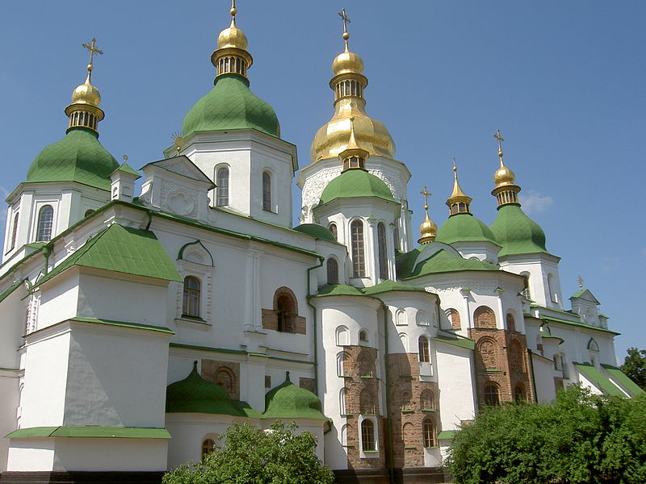
Софіївський собор

Slide 7
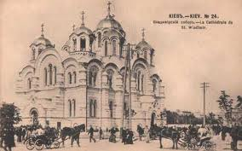
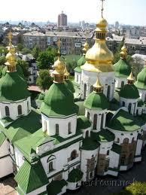

Slide 8
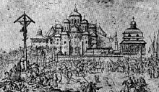
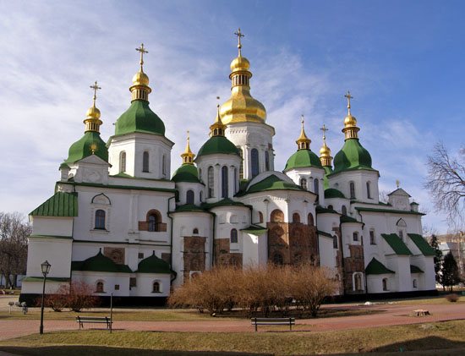
Собор святої Софії - Премудрості Божої, Софія Київська або Софійський Собор — християнський собор в центрі Києва, пам'ятка української архітектури і монументального живопису XI — XVIII століть, одна з небагатьох уцілілих споруд часів Київської Русі. Одна з найголовніших християнських святинь Східної Європи, історичний центр Київської митрополії. Знаходиться на території Софійського монастиря i є складовою Національнoгo заповідника «Софія Київська».
Малюнок (1651) голландського художника

Slide 9
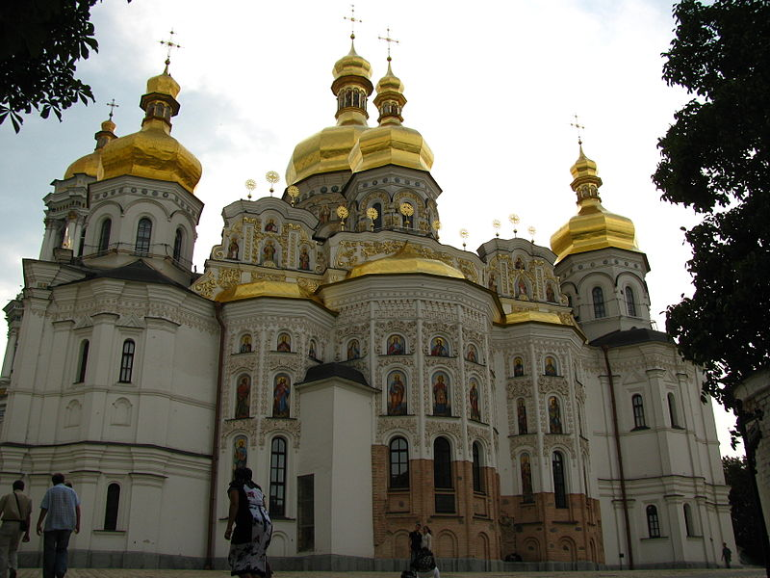
Успенський собор Києво-Печерської лаври

Slide 10
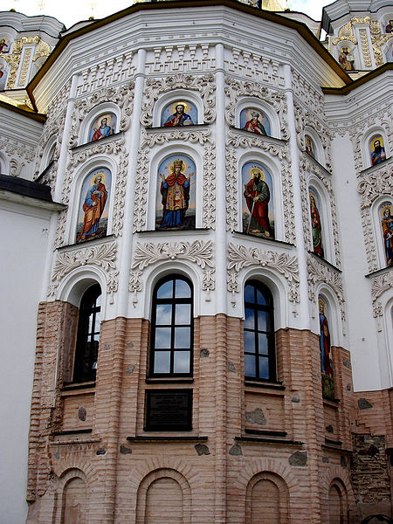
Успе́нський собо́р — головний соборний храм Успенської Києво-Печерської Лаври.
Побудований у 1073—1078 роках заходами Теодосія Печерськог , коштом князя Святослава II Ярославича. Наприкінці XІ століття до собору здійснено ряд прибудов — зокрема малої церковці св. Івана. У XVII столітті надбудовано додаткові бані, а також здійснено декорування в стилі українського бароко. Внутрішня центральна частина була оздоблена мозаїками, решта стін мали фрескови розпис. За Києво-Печерським Патериком, одним з авторів мозаїк мав бути чернець Аліпій Печерський. Після багатьох перебудов ці твори не збереглися.

Slide 11
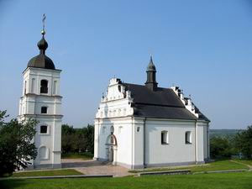
Іллінська церква

Slide 12
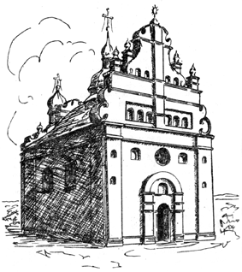
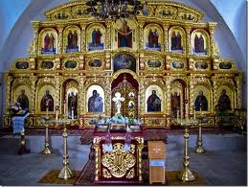

Slide 13
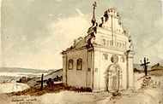
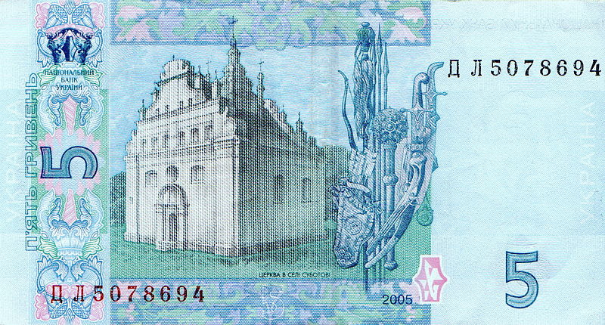
Іллінська церква — церква в селі Суботів Чигиринського району Черкаської області збудована у 1653 (за іншими даними — у 1656) році за наказом гетьмана Богдана Хмельницького як родова церква-усипальниця. Церква збудована в стилі раннього українського бароко, має оборонні риси (товщина стін — до 2 м, бійниці). Складена з каміння і цегли. У 1869 році поруч із церквою збудована дзвіниця і галерея, яка з'єднувала її з церквою.

Slide 14
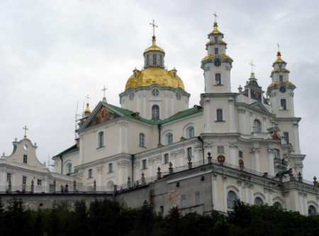
Почаївська лавра

Slide 15
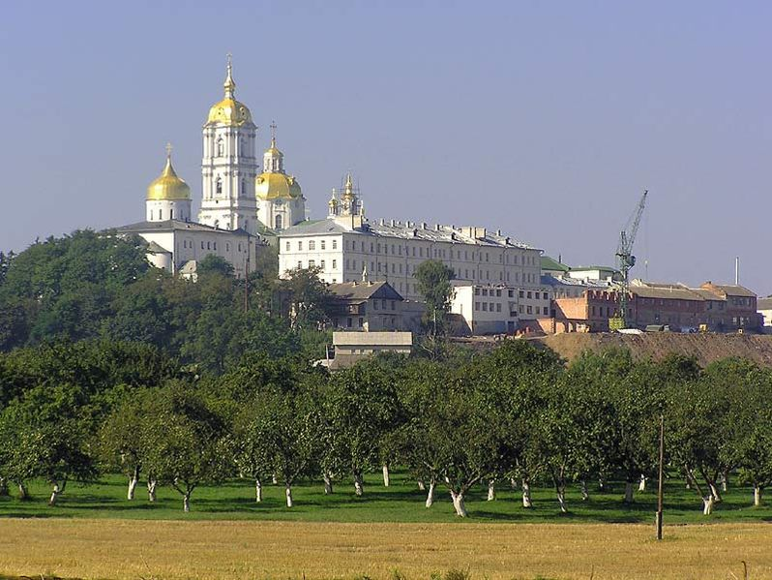
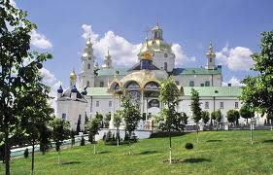
Свято-Успенська Почаївська лавра — православний чоловічий монастир у Почаєві (Тернопільська область) зі статусом лаври. Найбільша православна святиня Волині й друга, після Києво-Печерської лаври, в Україні. За легендою, монастир заснували ченці Києво-Печерського монастиря, які втекли від нападу татар в 1240 році. Вперше згадується в документах в 1527 році.

Slide 16
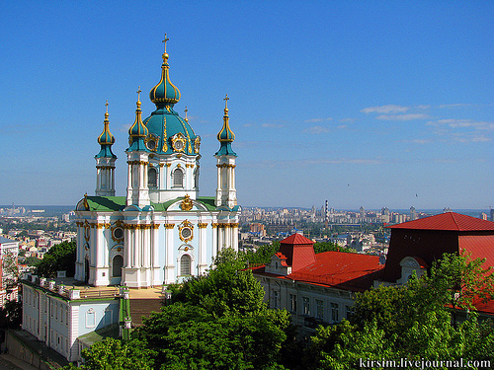
Андріївська церква

Slide 17
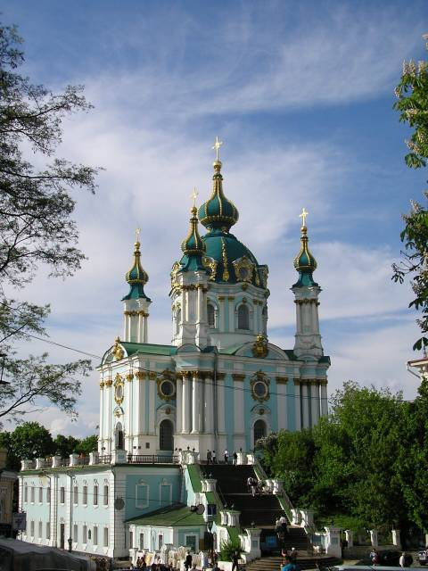
Андрі́ївська церква — збудована в 1744—1767 роках (1749—1754) за проектом архітектора Бартоломео Растреллі на Андріївській горі в пам'ять відвідин Києва імператрицею Єлизаветою Петрівною, на місці Хрестовоздвиженської церкви. Крім цієї роботи, в Україні є ще одна споруда авторства Б. Растреллі — Маріїнський палац.
Входить до складу Національнoгo заповідника «Софія Київська». Навколо церкви — балюстрада, з якої відкривається мальовнича панорама Подолу й Дніпра.

Slide 18
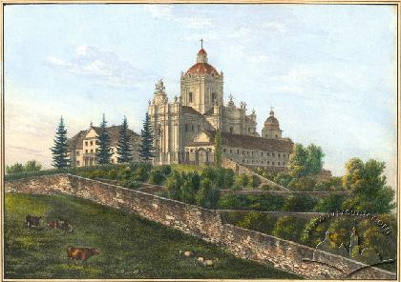
Собор святого Юра

Slide 19
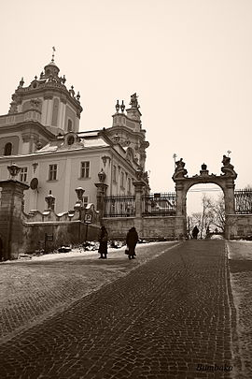
Собо́р Свято́го Ю́ра у Львові — греко-католицький собор Галицької митрополії. Вважається головною святинею українських греко-католиків.
Розташований на Святоюріївській горі. Висота над рівнем моря — 321 метр.
З 1998 року Собор разом із Ансамблем історичного центру Львова належить до Світової спадщини ЮНЕСКО. Власне собор є частиною комплексу: бароковий собору з дзвіницею, будинків капітули, тераси з двораменними сходами, ажурної огорожі довкола соборового подвір'я з двома брамами в подвір‘ї та мурів, що обводять капітульні будинки і владичий сад.

